Slide 1
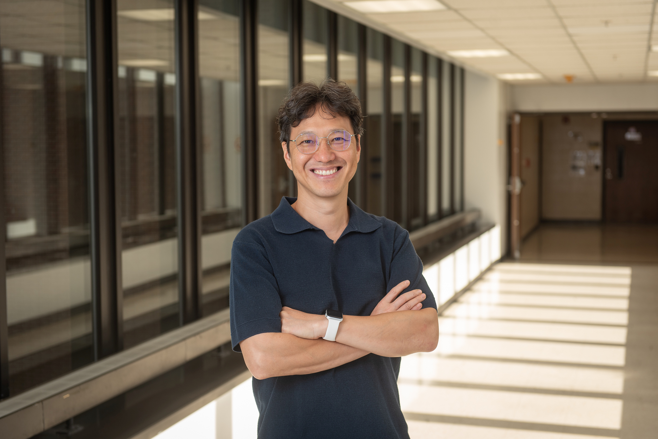


Wake Forest University School of Medicine
Biología mitocondrial
con el
Dr. Bumsoo Ahn
Comenzar

Slide 2


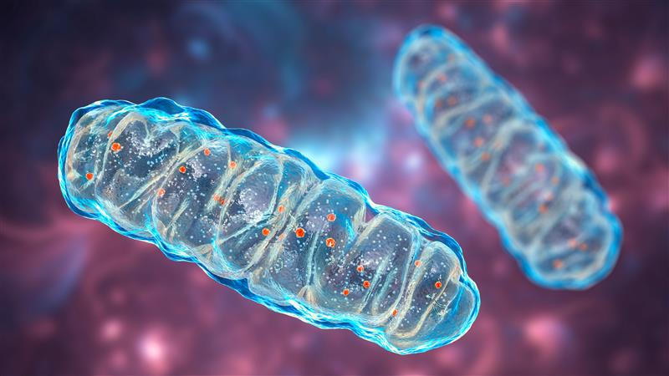
En esta presentación:
Introducción
La investigación y trayectoria profesional de Bumsoo
Puntos de debate
Acerca de la biología mitocondrial
De la escuela a la biología mitocondrial
Carreras en biología mitocondrial
Conozca a Bumsoo
Puntos de debate
Más recursos
© Kateryna Kon/Shutterstock.com
02 futurumcareers.com

Slide 3
Conozca a Bumsoo
Wake Forest University School of Medicine
El Dr. Bumsoo Ahn es biólogo mitocondrial de la Facultad de Medicina de la Universidad Wake Forest de los Estados Unidos.
Investiga cómo el deterioro funcional de nuestras mitocondrias conduce a la sarcopenia, la degeneración de los músculos relacionada con la edad.
Su investigación se centra en cómo el entrenamiento físico y una hormona llamada grelina no acilada podrían ayudar a frenar este deterioro.
Dr. Bumsoo Ahn
03 futurumcareers.com

Slide 4
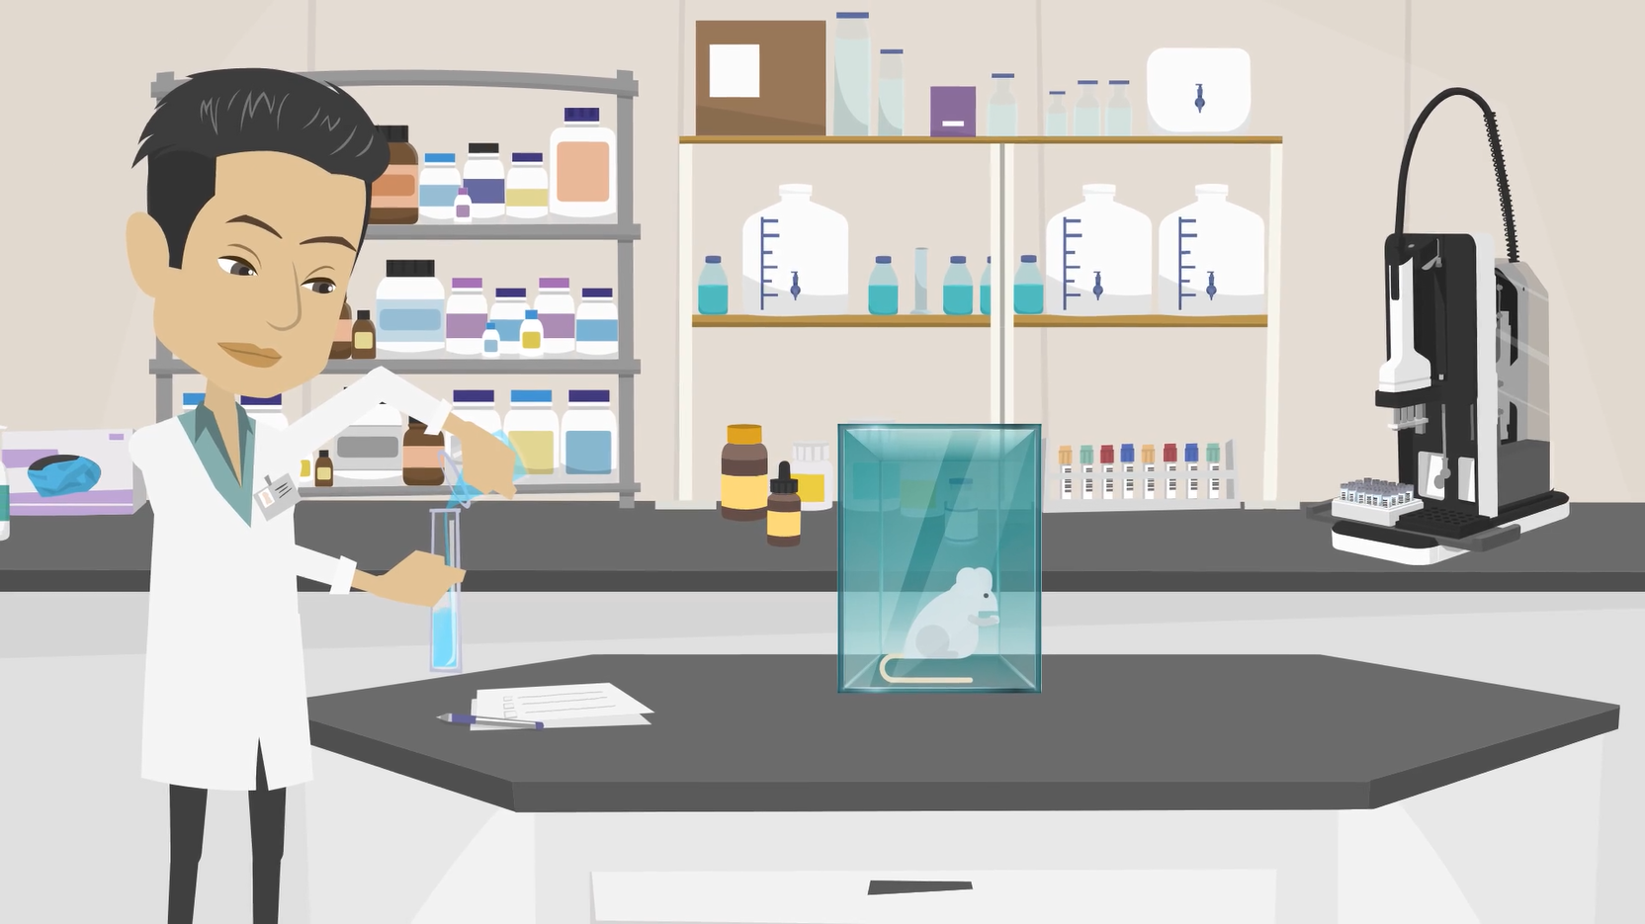
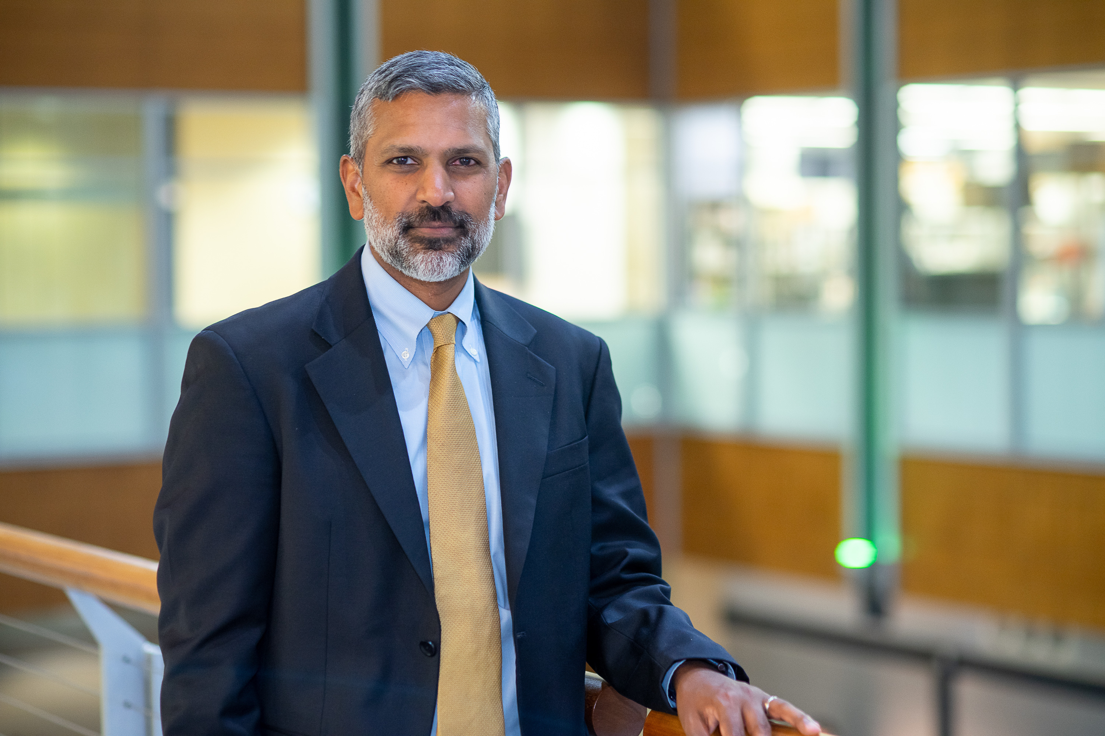
Conozca la investigación y la trayectoria profesional de Bumsoo
La animación en la siguiente diapositiva presentará la investigación y la trayectoria profesional de Bumsoo.
También la puede encontrar en la página de Bumsoo en Futurum: futurumcareers.com/mitochondrial-biology-with-dr-Bumsoo-ahn
O puede verla en YouTube: youtu.be/aIEwDjd-bdo
04 futurumcareers.com

Slide 5

Embed ES animation here

Slide 6

Resumen de la animación
En Corea del Sur, donde creció, Bumsoo pasaba gran parte de su tiempo haciendo deportes. Le fascinaba cómo el ejercicio hacía que su cuerpo se sintiera más fuerte y vivo, lo que despertó su sueño de estudiar la fisiología humana.
Tras pasar tres años en la industria, Bumsoo se dio cuenta de que extrañaba la vida de investigador científico, así que volvió al mundo académico. Mientras trabajó en un laboratorio de investigación, Bumsoo experimentó la emoción de los descubrimientos científicos y adquirió la confianza y la curiosidad que hoy siguen impulsando su investigación.
Bumsoo ha realizado experimentos que demuestran que una hormona llamada grelina puede contrarrestar la degradación muscular relacionada con la edad. Cuando se utiliza junto con el entrenamiento físico, la grelina puede mejorar la movilidad y la independencia de las personas mayores que padecen sarcopenia.
06 futurumcareers.com

Slide 7


Puntos de debate
¿Cómo influyó la afición de Bumsoo por el deporte en su trayectoria educativa y profesional?
¿Qué aprendió Bumsoo de sus tres años en la industria?
¿Cómo contribuye la actividad de las mitocondrias a la sarcopenia?
¿Qué papel desempeña la grelina en el organismo y cómo puede contrarrestar la sarcopenia?
© Lordn/Shutterstock.com
07 futurumcareers.com

Slide 8
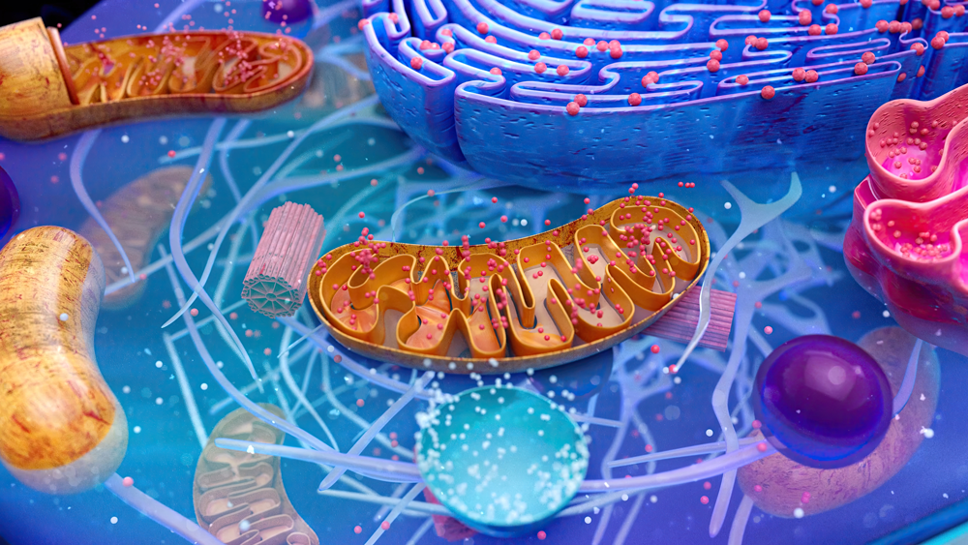
Acerca de la biología mitocondrial
Dado que las mitocondrias son fundamentales en casi todos los aspectos de la fisiología humana, el campo de la biología mitocondrial ofrece oportunidades para lograr avances significativos en medicina, investigación del envejecimiento y salud personalizada.
Dado que las mitocondrias desempeñan muchas y variadas funciones, muchos investigadores de todo el mundo las estudian, cada uno desde un ángulo de investigación único. Esto da lugar a interesantes colaboraciones y trabajos interdisciplinarios.
“La inteligencia artificial puede acelerar el descubrimiento de fármacos dirigidos a las mitocondrias, así como el análisis de imágenes para evaluar la incidencia de enfermedades. Un nuevo capítulo de la biología mitocondrial está a la vuelta de la esquina: es un momento muy emocionante”. - Bumsoo
08 futurumcareers.com
© Julien Tromeur/Shutterstock.com

Slide 9
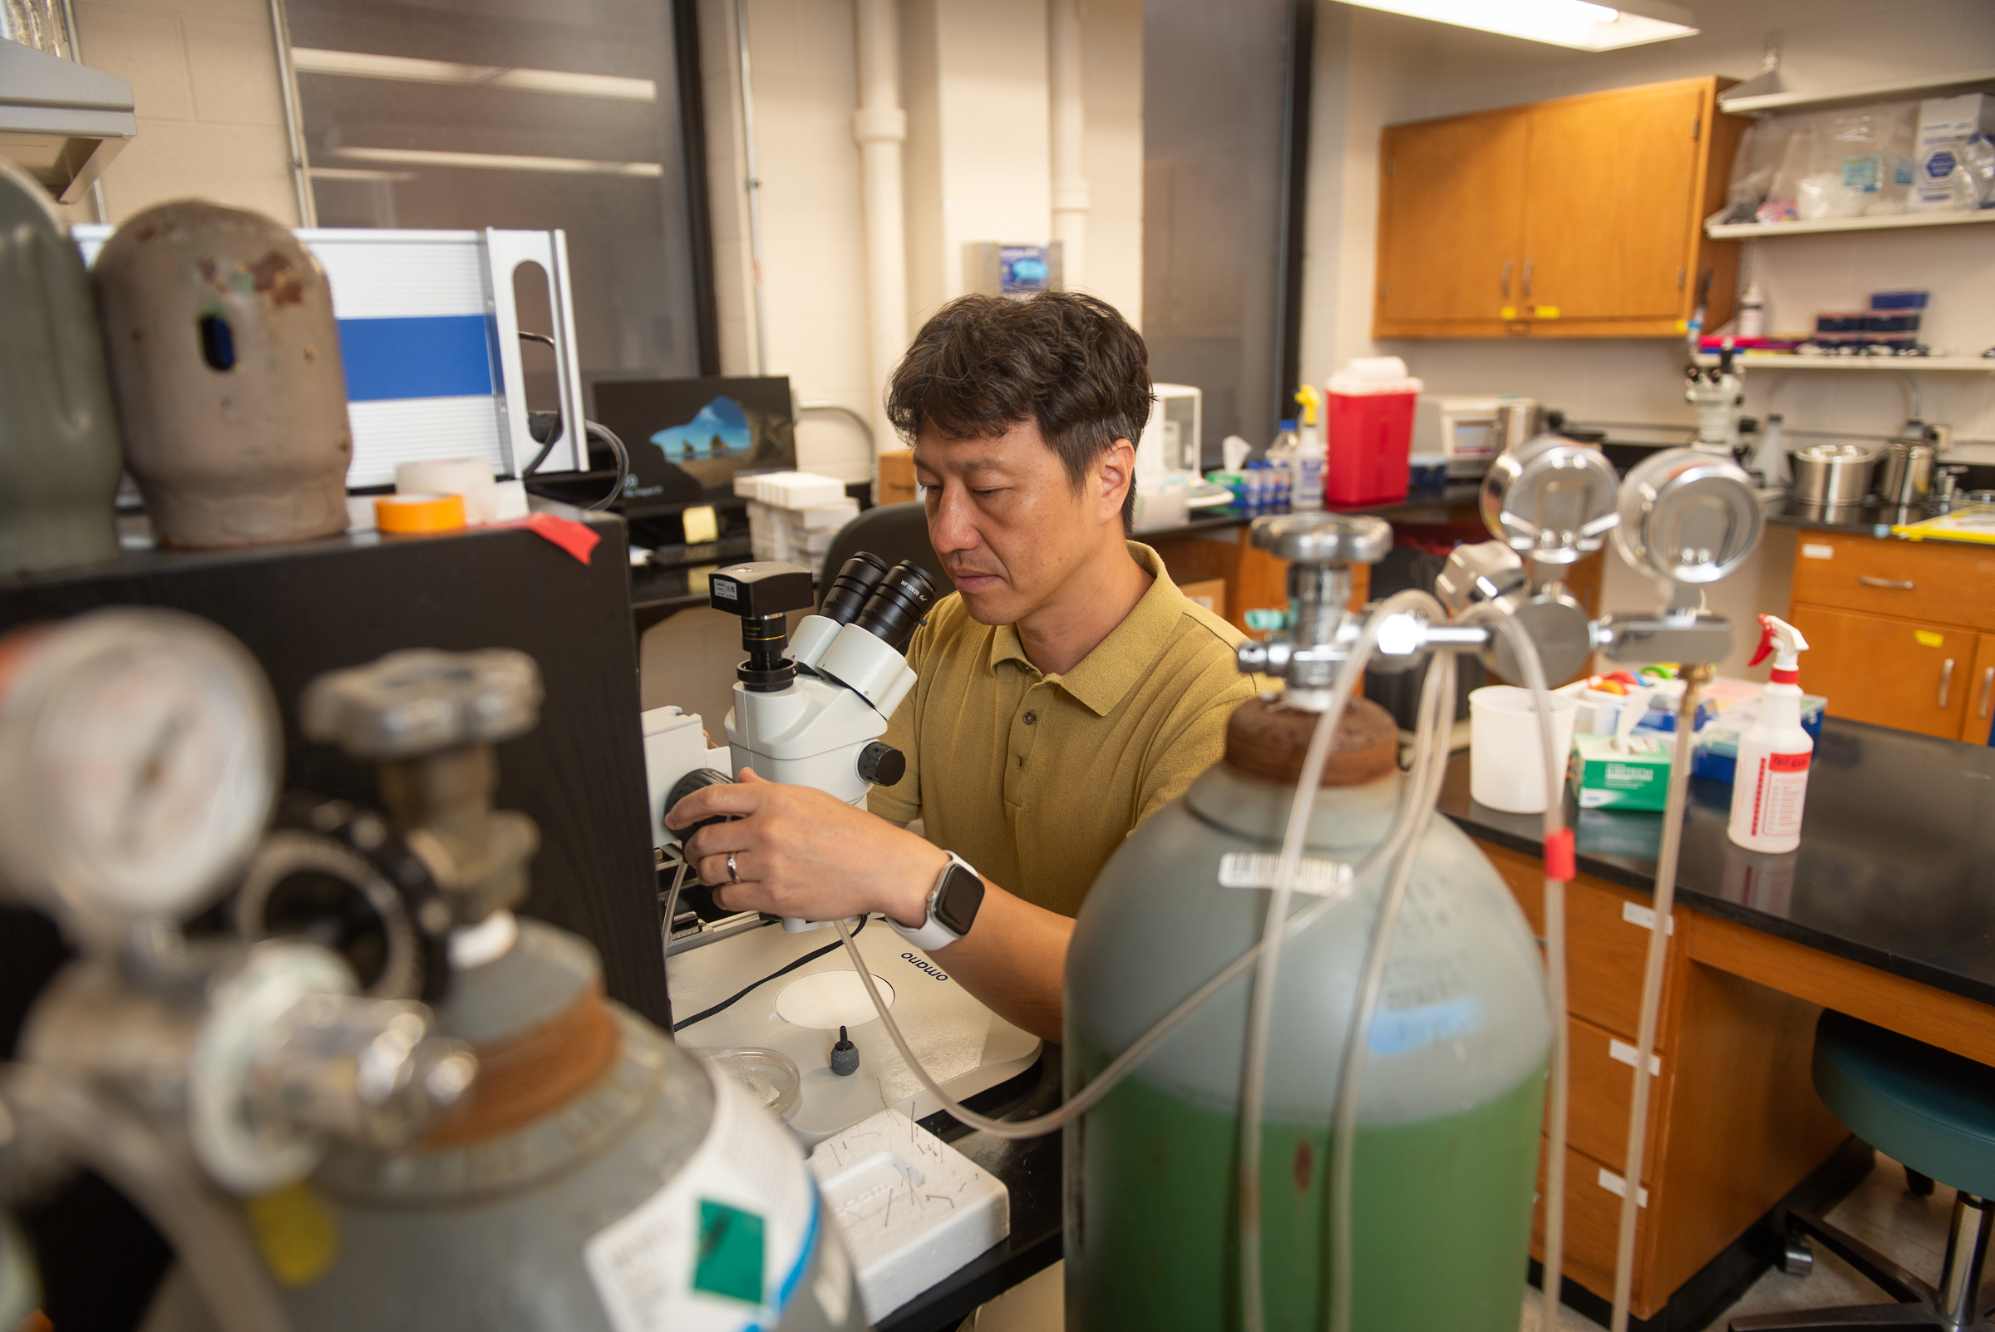
Camino desde la escuela a la biología mitocondrial
Wake Forest University School of Medicine
Construir una base sólida en biología, química y física en la escuela.
En el colegio y la universidad, Bumsoo sugiere buscar cursos o módulos de bioquímica, biología celular, fisiología y genética.
“Más allá de los estudios universitarios, cada vez es más importante la formación complementaria en biología molecular, bioinformática y análisis de datos . La investigación mitocondrial moderna se basa en gran medida en herramientas genómicas y proteómicas”.
- Bumsoo
Bumsoo mirando por un microscopio en su laboratorio
09 futurumcareers.com

Slide 10
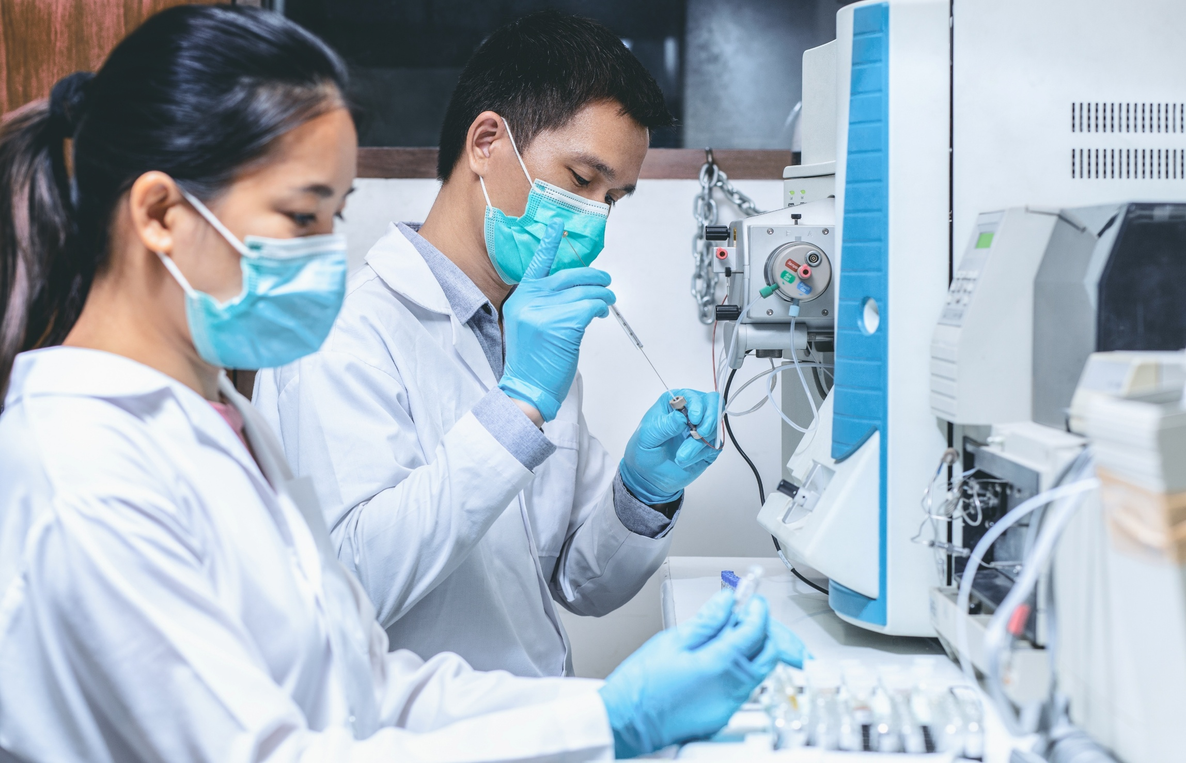
Camino desde la escuela a la biología mitocondrial
Si le atrae una vía más aplicada, la ingeniería biomédica, la farmacología y la fisiología del ejercicio ofrecen oportunidades para desarrollar intervenciones que mejoren la salud mitocondrial.
“Se aprende mucho de la experiencia práctica, por lo que recomiendo encarecidamente buscar oportunidades de adquirir experiencia en el laboratorio”. - Bumsoo.
S.Singha/Shutterstock.com
10 futurumcareers.com

Slide 11

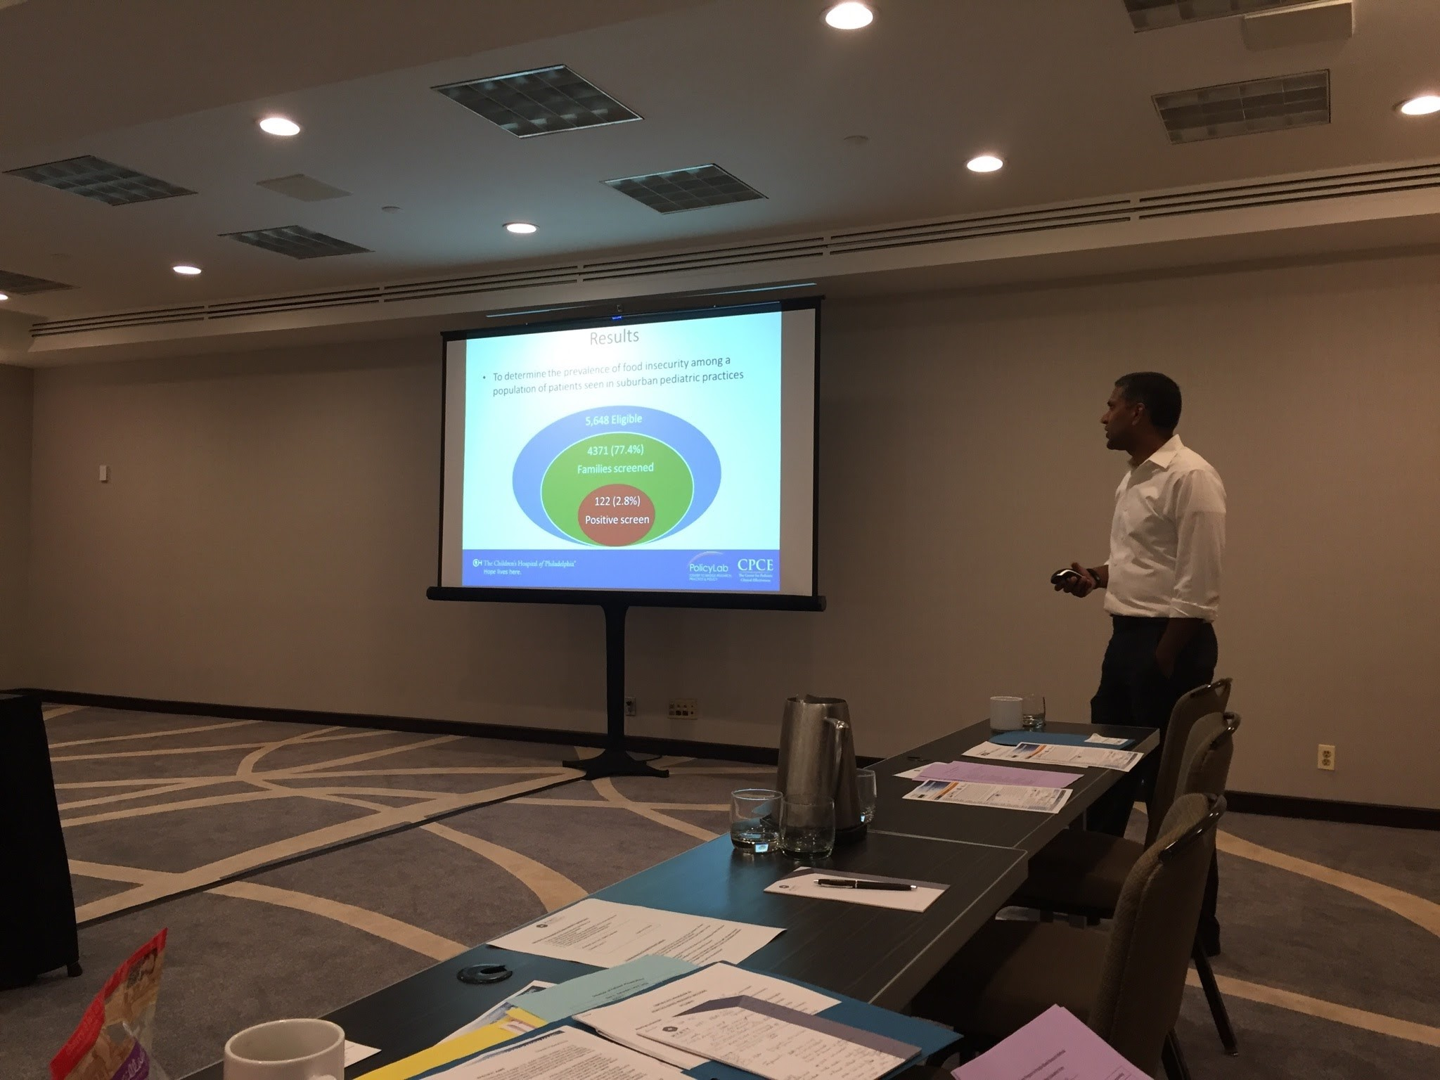
Oportunidades para estudiantes
La Facultad de Medicina de la Universidad Wake Forest ofrece varios programas de verano para estudiantes de secundaria.
El programa de prácticas LEA ofrece experiencia en laboratorios de Ciencias, Tecnología, Ingeniería y Matemáticas (STEM, por sus siglas en inglés) y tutoría a estudiantes de secundaria.
El Programa de inmersión de verano ofrece una amplia gama de experiencias para ayudar a los estudiantes a descubrir sus pasiones y objetivos.
© Wavebreakmedia/Shutterstock.com
11 futurumcareers.com

Slide 12
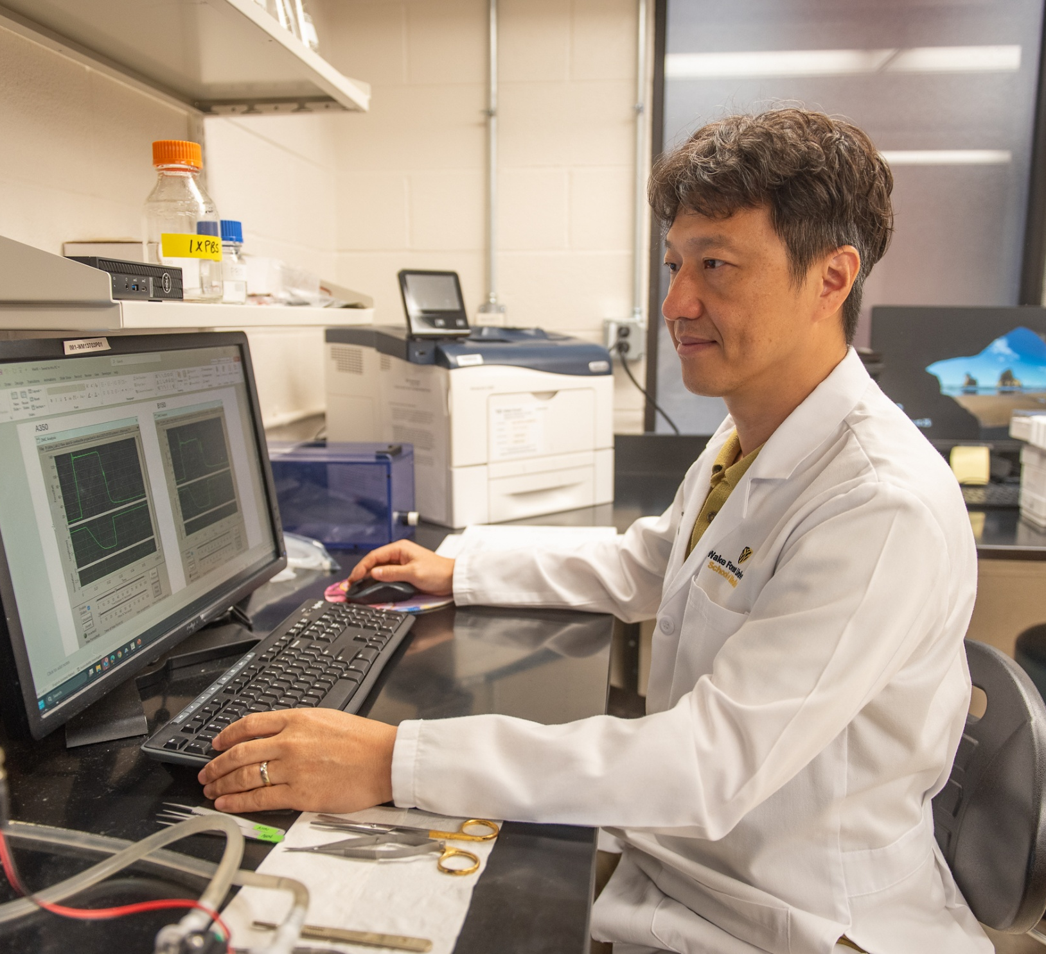
Explore carreras en biología mitocondrial
Wake Forest University School of Medicine
Las carreras en biología mitocondrial se dividen en dos grandes campos: el académico, que implica investigación primaria, y el biotecnológico y farmacéutico, que implica traducir los descubrimientos académicos en formas de mejorar la función mitocondrial.
Bumsoo recomienda visitar Bioblast como un buen punto de partida para cualquier persona interesada en mantenerse al día de las últimas investigaciones sobre la función mitocondrial.
Bumsoo analizando datos experimentales
12 futurumcareers.com

Slide 13
Puntos de debate
¿Cómo cree que puede utilizarse la inteligencia artificial para mejorar la investigación en biología mitocondrial?
¿En cuál de los temas mencionados en las diapositivas de los caminos se siente más seguro? ¿En qué podría desarrollar sus habilidades y cómo podría hacerlo?
“Las carreras en biología mitocondrial se dividen en dos grandes campos: el académico y el biotecnológico y farmacéutico”, explica Bumsoo. ¿Qué tipo de carrera le atrae más y por qué?
16 futurumcareers.com
© Kateryna Kon/Shutterstock.com

Slide 14
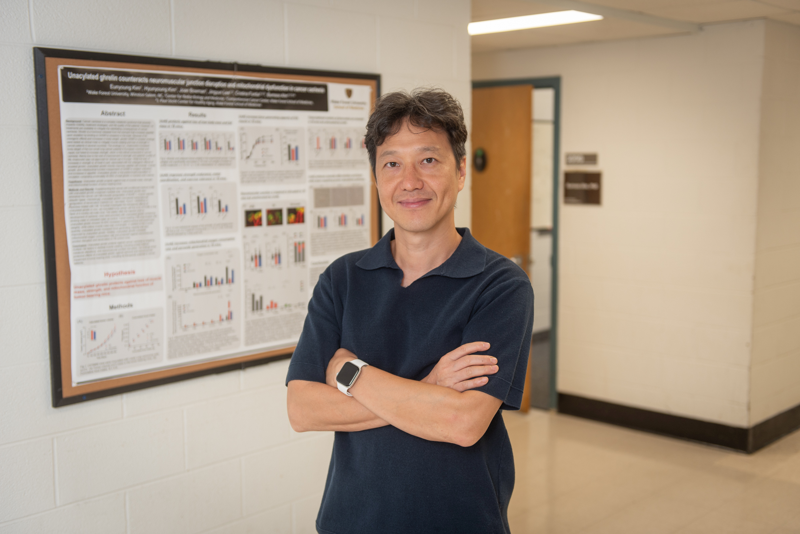
Conozca a Bumsoo
Wake Forest University School of Medicine
Durante mi servicio militar obligatorio en Corea del Sur, tuve que saltar en paracaídas. En aquel momento, fue una experiencia aterradora, pero ahora se ha convertido en un recuerdo interesante. A veces no vemos los beneficios de nuestras acciones hasta más tarde.
Trabajé en el sector privado antes de mi carrera académica, y esos tres años fueron cruciales para convencerme de seguir en el mundo académico. No hace falta que tenga toda la carrera planeada; a veces, la única forma de saber en verdad lo que nos gusta es a través de la experiencia.
Bumsoo con un cartel explicativo de su investigación
13 futurumcareers.com

Slide 15
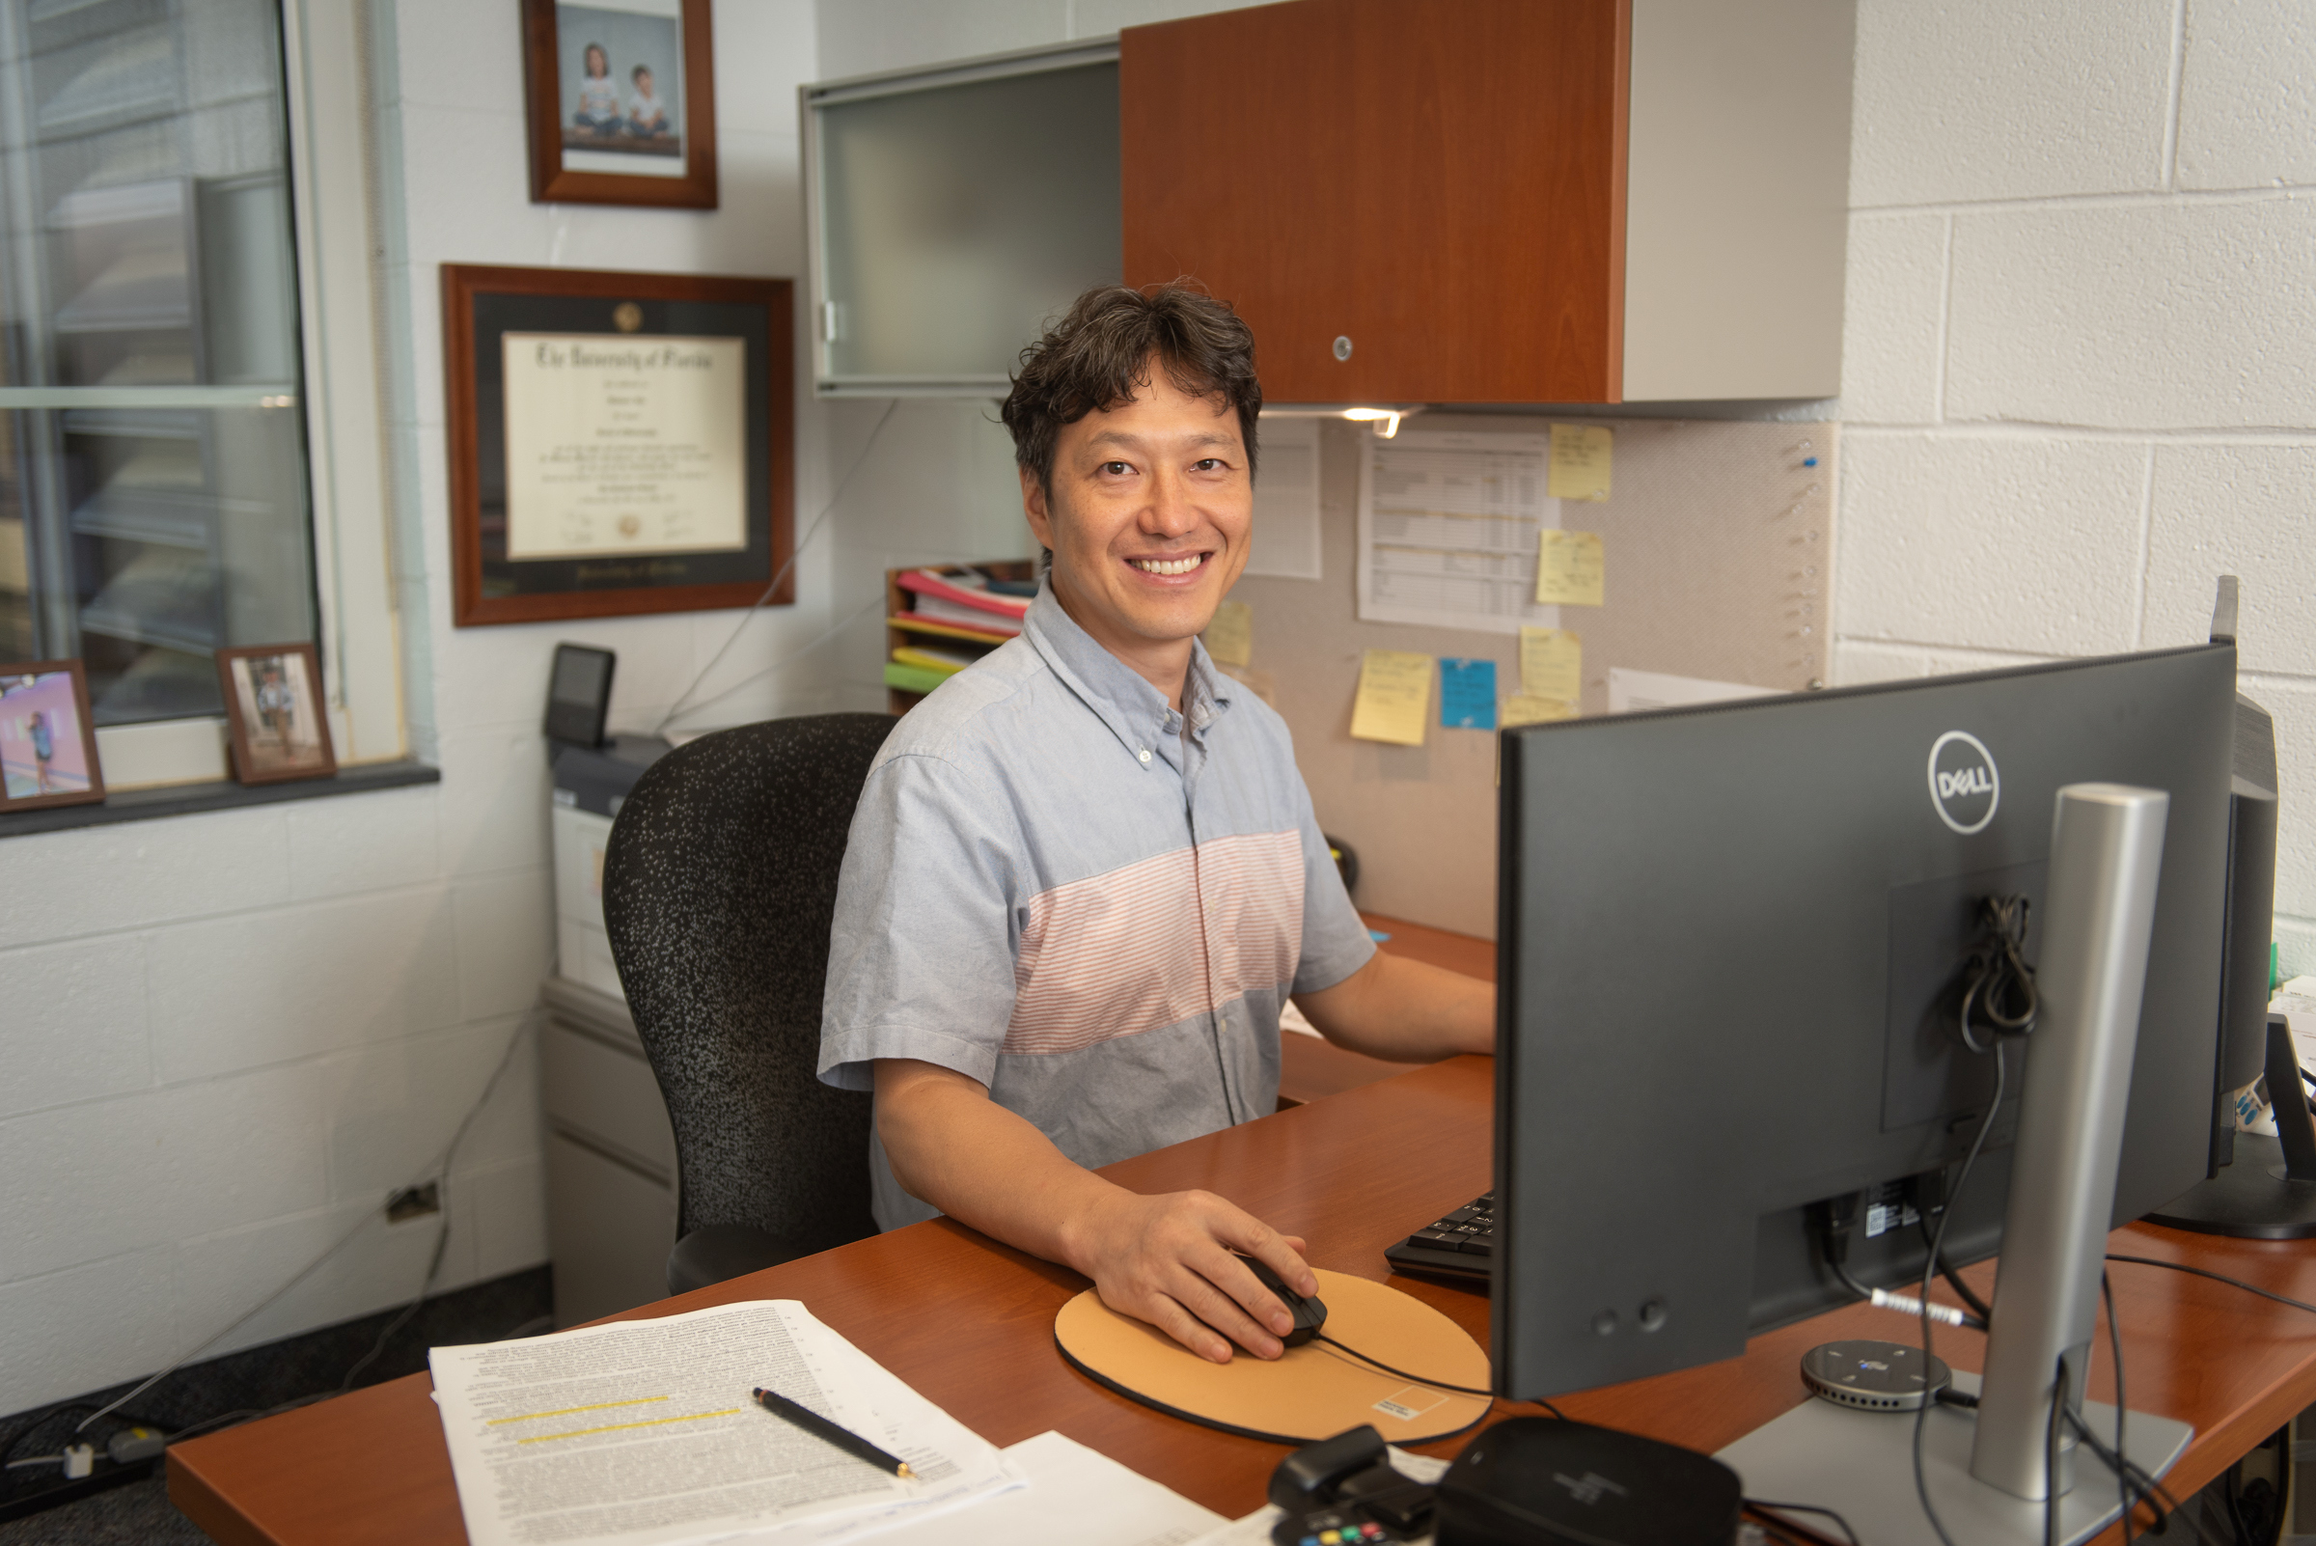
Conozca a Bumsoo
Me gusta que la ciencia, en el mejor de los casos, es transparente y se basa en el mérito. En investigación, los datos que generamos se convierten en el propio crédito científico, sin importar el cargo ni la antigüedad. Este sistema de reconocimiento abierto crea un sentido de justicia y responsabilidad que aprecio mucho.
Disfruto de la naturaleza colaborativa y global de la ciencia: viajar a congresos, compartir descubrimientos y aprender de otras personas de todo el mundo son privilegios que hacen que esta carrera sea muy gratificante.
Sigo haciendo mucho ejercicio, sobre todo correr, que me ayuda a despejar la mente. También me gusta jugar al tenis con mi hijo y al ajedrez con mi hija. Y cuando podemos, vamos todos a la montaña a hacer senderismo en familia.
Wake Forest University School of Medicine
Bumsoo trabajando en su oficina
14 futurumcareers.com

Slide 16
Wake Forest University School of Medicine
El mejor consejo de Bumsoo
Sumérjase en lo que más le emocione en este momento. Las experiencias que adquiera al hacerlo ayudarán a que encuentre el siguiente paso de su carrera.
15 futurumcareers.com

Slide 17
Puntos de debate
¿Qué experiencias ha vivido que le asustaron en su momento pero que recuerda con cariño? ¿Qué le han enseñado estas experiencias?
¿Por qué es importante que la ciencia sea transparente y se base en el mérito?
¿Por qué la colaboración desempeña un papel tan importante en la biología mitocondrial? ¿Cuándo ha colaborado en un proyecto? ¿Cuáles fueron las recompensas y los retos de esa experiencia?
16 futurumcareers.com
© Kateryna Kon/Shutterstock.com

Slide 18
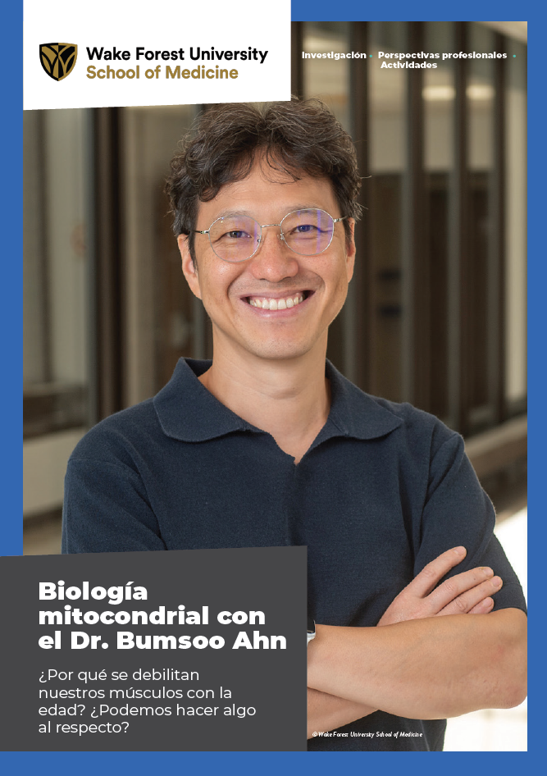
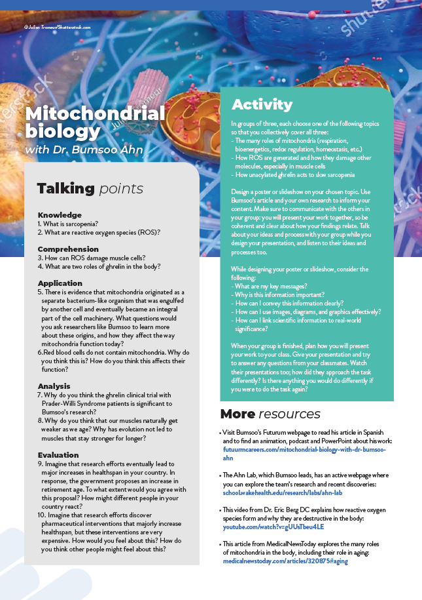
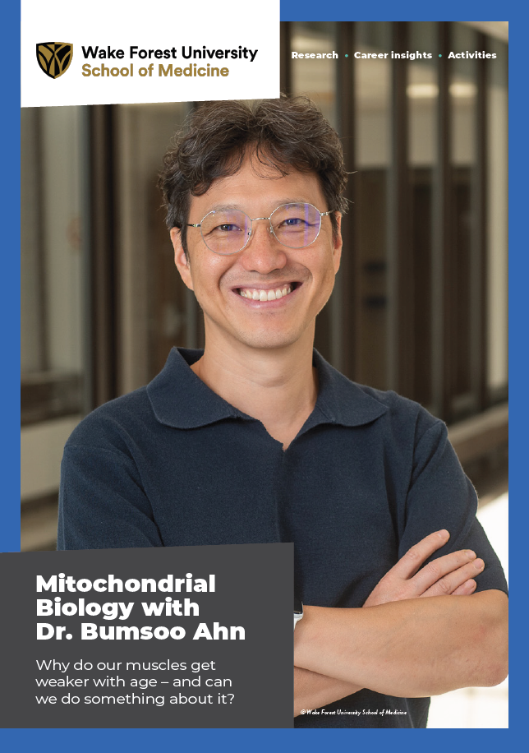
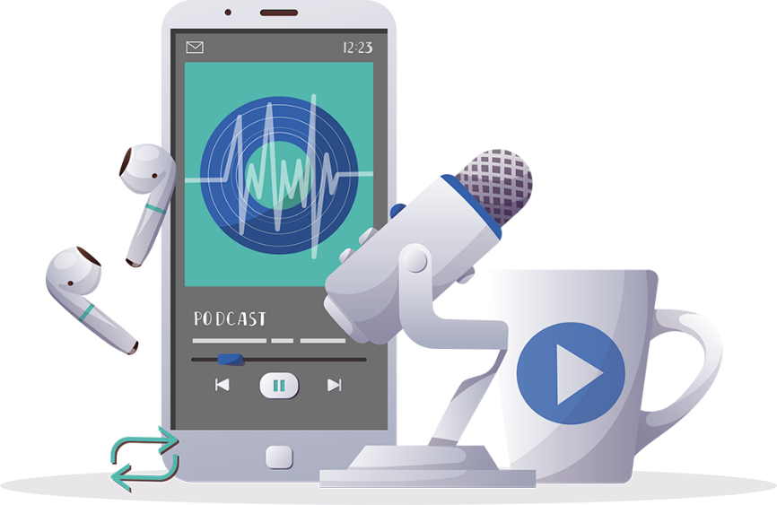


Más recursos
Lea el
artículo
Complete las actividades
Escuche el
pódcast
Vea la animación
Descargue los recursos en inglés
17 futurumcareers.com
© Julien Tromeur/Shutterstock.com

Slide 19
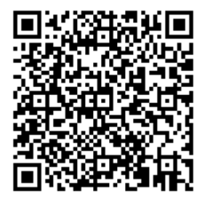



Este material educativo fue producido por la Facultad de Medicina de Universidad de Wake Forest en asociación con Futurum y con el apoyo de subvenciones de The Duke Endowment. The Duke Endowment es una fundación privada que fortalece comunidades en Carolina del Norte y Carolina del Sur formando niños, promoviendo la salud, educando mentes y enriqueciendo el espíritu.
Comparta su opinión sobre este recurso educativo y profesional.
Para comentar, escanee el código QR o visite el siguiente enlace:
redcap.school.wakehealth.edu/surveys/?s=NPK347RYHCR3FNDC

